Slide 1
VUI MỪNG CHÀO ĐÓN CÁC EM TỚI BUỔI HỌC NGÀY HÔM NAY

Slide 2
CHỦ ĐỀ: CỘNG ĐỒNG
BÀI 9:
TÀI SẢN VÔ GIÁ

Slide 3
Trò chơi: Vượt qua thử thách
Nàng Tiên Cá (hoặc Thần Biển, Thần Núi) đặt câu hỏi, người dự thi giơ tay xin trả lời; ai giơ tay trước thì được nói trước.
Mỗi khi trả lời đúng, các quản trò sẽ ghi lại số điểm đạt được lên bảng và người đó được đi qua “chốt”.
Người có số điểm cao nhất là người chiến thắng.

Slide 4
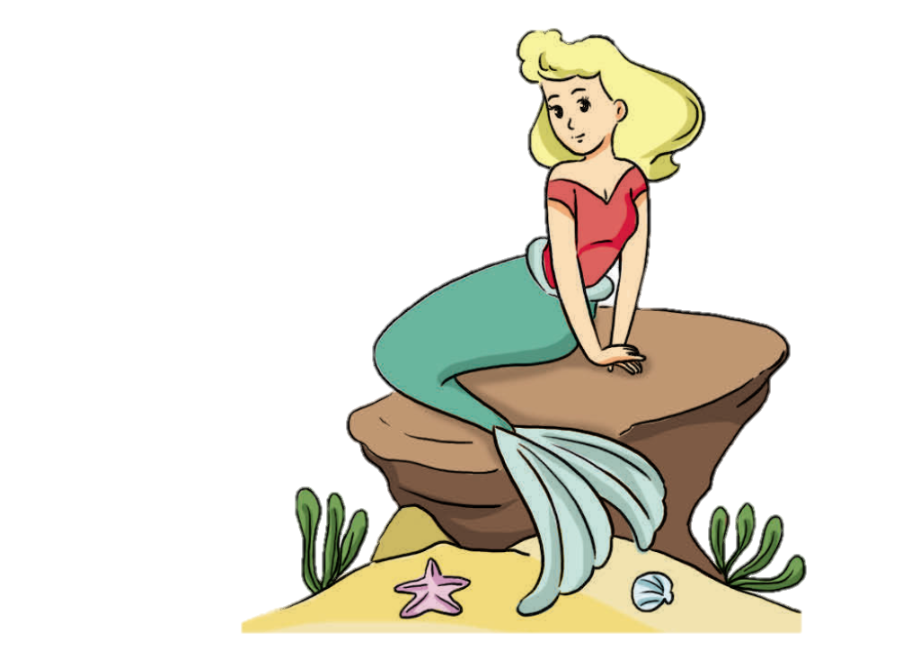
CHIA SẺ VỀ CHỦ ĐIỂM
1. Theo bạn, những gì là thứ mà ai cũng cần?
Đồ dùng
Nhà cửa
Thức ăn
Sức khỏe
Tiền bạc

Slide 5

CHIA SẺ VỀ CHỦ ĐIỂM
2. Thứ gì khi có nó thì sẽ có tất cả?

Slide 6
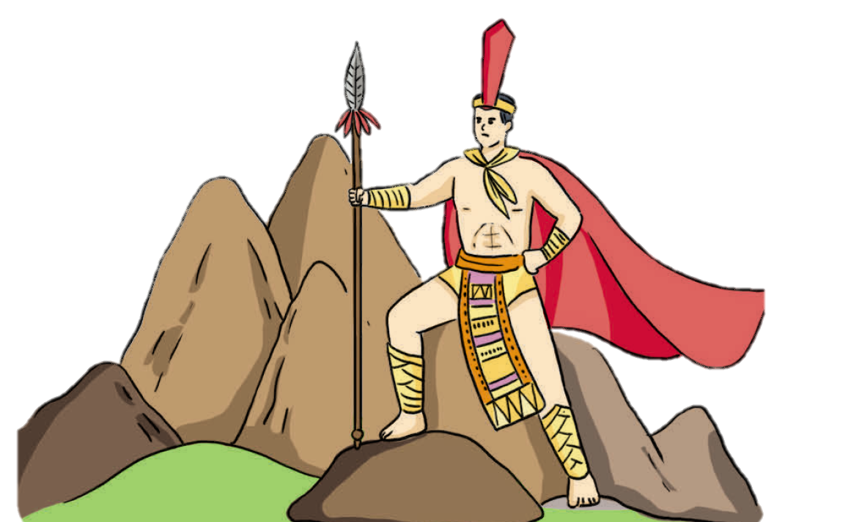
CHIA SẺ VỀ CHỦ ĐIỂM
3. Bạn cần làm gì để giữ gìn tài sản vô giá ấy?
Chăm tập thể dục
Ăn uống hợp vệ sinh
Khám, chữa bệnh kịp thời
Thức khuya dậy sớm

Slide 7
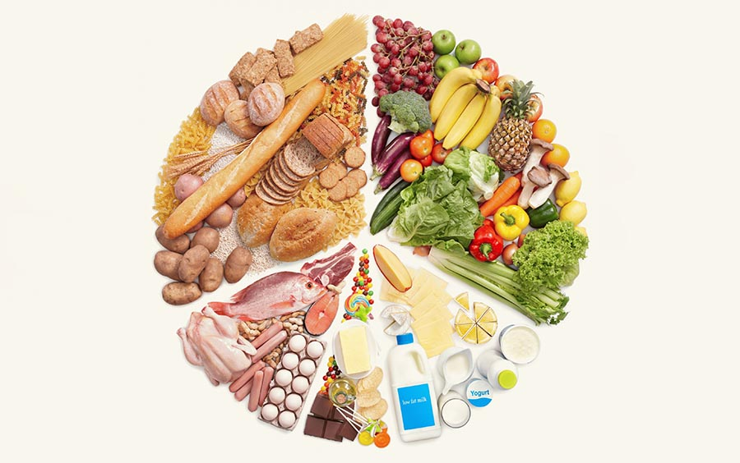
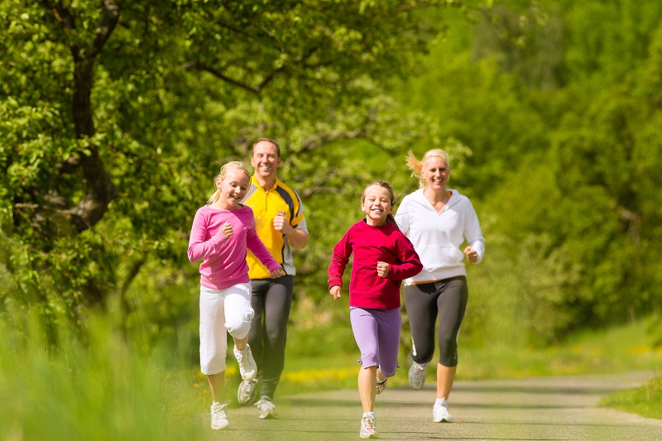
KHỞI ĐỘNG
?
Em cùng gia đình thường làm gì để năng cao sức khỏe?
Ăn uống đầy đủ
Tập thể dục

Slide 8
BÀI 9: TÀI SẢN VÔ GIÁ
ĐỌC 1:
ĐÓN THẦN MẶT TRỜI

Slide 9
02
03
01
NỘI DUNG BÀI HỌC
ĐỌC HIỂU
ĐỌC
NÂNG CAO
ĐỌC
THÀNH TIẾNG

Slide 10
01
ĐỌC
THÀNH TIẾNG

Slide 11
ĐỌC THÀNH TIẾNG
Đoạn 1
Đoạn 2
Đọc với giọng kể chuyện, khoan thai
Mở đầu với giọng tự tin, sau đó có chút lo lắng
Đoạn 3
Đoạn 4
Đọc với giọng hóm hỉnh.
Đọc với giọng vui tươi.

Slide 12
ĐỌC THÀNH TIẾNG
GIẢI NGHĨA TỪ NGỮ
Lâu đài
Kì quái
Toà nhà lớn, đẹp và sang trọng.
Hết sức lạ lùng, gây ấn tượng không tốt.
Bệnh ngoài da
Bệnh thể hiện trên da (mụn nhọt, lở loét, chàm, sạm da,...)

Slide 13
02
ĐỌC HIỂU

Slide 14
ĐỌC HIỂU
Thảo luận nhóm đôi
Câu 1. Vì sao phú ông phải loan tin khắp nơi, tìm người chữa bệnh?
Câu 2. Cậu bé bày cách gì để chữa bệnh cho phú ông và gia đình?
Câu 3. Phú ông thực hiện cách chữa bệnh của cậu bé như thế nào? Vì sao?

Slide 15
ĐỌC HIỂU
Thảo luận nhóm đôi
Câu 4. Khi bị phú ông trách, cậu bé đã giải thích thế nào?
Câu 5. Câu chuyện này muốn nói điều gì?

Slide 16
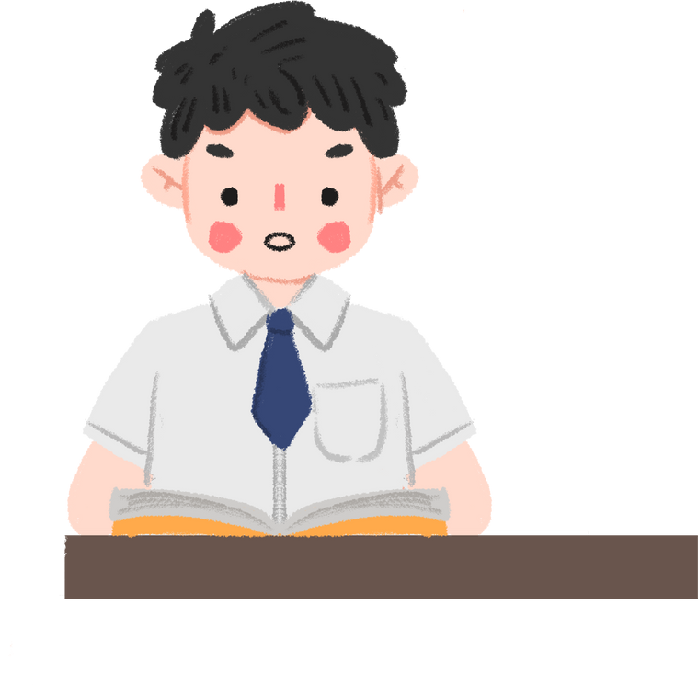
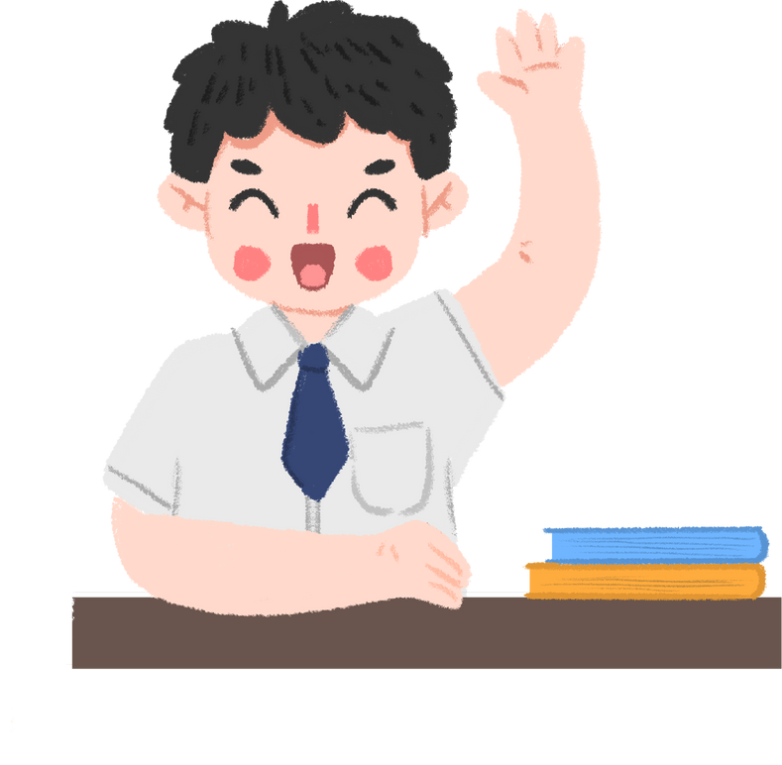
ĐỌC HIỂU
?
Vì sao phủ ông phải loan tin khắp nơi, tìm người chữa bệnh?
Vì cả nhà phú ông mắc rất nhiều chứng bệnh.

Slide 17
ĐỌC HIỂU
?
Cậu bé bày cách gì để chữa bệnh cho phú ông và gia đình?
Cậu bé nói rằng phải đón Thần Mặt Trời vào nhà.

Slide 18
ĐỌC HIỂU
?
Phú ông thực hiện cách chữa bệnh của cậu bé như thế nào? Vì sao?
Phú ông cho người đem các túi lớn ra ngoài trời hứng nắng rồi buộc lại, mang vào nhà. Phú ông mê tín (tin vào thần thánh) nên không hiểu lời cậu bé.

Slide 19
ĐỌC HIỂU
?
Khi bị phú ông trách, cậu bé đã giải thích thế nào?
Để đón Thần Mặt Trời vào nhà, cần phải làm thật nhiều cửa sổ! Ánh nắng là nguồn sáng vô giá. Nó làm cho nhà ở khô ráo, không khí trong lành, da dẻ hồng hào, khoẻ mạnh.

Slide 20
ĐỌC HIỂU
?
Khi bị phú ông trách, cậu bé đã giải thích thế nào?
Câu chuyện cho biết ánh nắng Mặt Trời rất quý, chúng ta muốn khoẻ mạnh thì phải bố trí nhà cửa thoáng đãng, đưa ánh nắng Mặt Trời vào nhà.

Slide 21
ĐỌC
NÂNG CAO
03

Slide 22
ĐỌC NÂNG CAO
Chú ý cách nghỉ hơi ở những câu dài, nhấn mạnh các từ ngữ quan trọng.
Đọc mẫu:
+ Mắt ngày một kém,/ da xanh như tàu lá,/ bệnh ngoài da thi nhau phát triển.// Phú ông sợ hãi,/ bèn mời thầy thuốc giỏi về chữa,/ đón thầy phù thuỷ về cung,/ nhưng bệnh càng nặng thêm. (Giọng lo lắng)
+ Nó làm cho nhà ở khô ráo,/ không khí trong lành,/ da dẻ hồng hào, khoẻ mạnh.// Hãy đưa nguồn sáng đó vào các phòng,/ chắc chắn mọi người sẽ khoẻ mạnh. (Giọng dõng dạc, tự tin)

Slide 23
DẶN DÒ
Chuẩn bị bài sau
BÀI VIẾT 1: LUYỆN TẬP
VIẾT ĐOẠN VĂN VỀ
MỘT CÂU CHUYỆN EM THÍCH

Slide 24
TỰ ĐỌC SÁCH BÁO
YÊU CẦU
2 câu chuyện về sức khỏe, rèn luyện sức khỏe hoặc về những người làm nghề y (bác sĩ, dược sĩ, lương y, y tá, điều dưỡng viên).
1 bài văn (hoặc bài báo) miêu tả hoặc cung cấp thông tin về các nội dung trên.

Slide 25
TỰ ĐỌC SÁCH BÁO
VIẾT VÀO PHIẾU ĐỌC SÁCH
Tên bài đọc và một số nội dung chính (sự việc, nhân vật, hình ảnh, câu văn em thích).
Cảm nghĩ của em về một trong những nội dung trên.

Slide 26
XIN CHÀO TẠM BIỆT
VÀ HẸN GẶP LẠI!

